Slide 1
Oxymeter
Gunnar Heimsch, Krista Kappeler
18.1.2019

Slide 2
Agenda
Ziele
Messprinzip
Medizinischer Hintergrund
Dimensionierung und Simulation
Schema
Blockschaltbild
Berechnung Puls und Sauerstoffsättigung
Demo
Vergleich zu anderen Produkten
Fazit u. Schlusswort
Fragen

Slide 3
Ziel
Elektronik bauen zum Aufnehmen und Aufbereiten (Signal Conditioning) von «Pulsoxymetrie» Rohdaten (Lichtsensor Infrarot und Rot)
Visualisierung und Auswertung der Rohdaten
Vergleich mit anderen Produkten (z.B. eval board, fertiges Produkt, etc.)

Slide 4
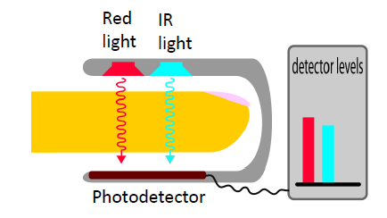
Messprinzip
LED Rot – 665nm
LED Infrarot– 940nm
Photodiode

Slide 5
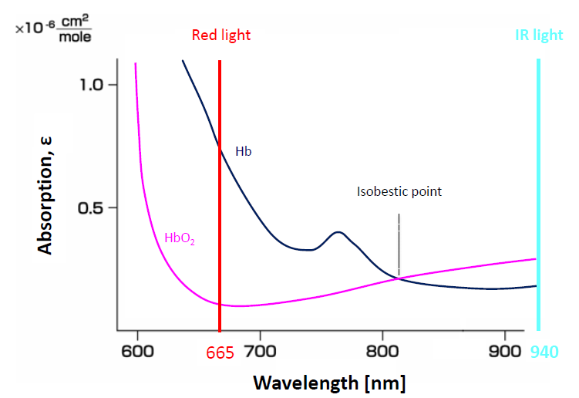
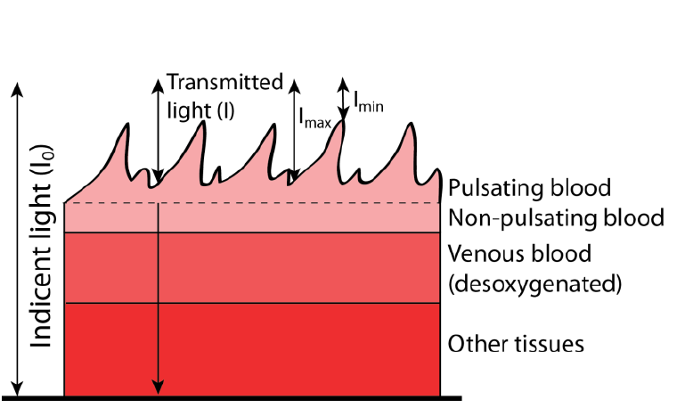
Medizinischer Hintergrund
Arterielles Blut pulsiert mit Herzfrequenz, enthält Hb02 u. Hb
Sauerstoffsättigung: Verhältnis von HbO2 (Oxyhämoglobin) u. Hb (Hämoglobin)

Slide 6
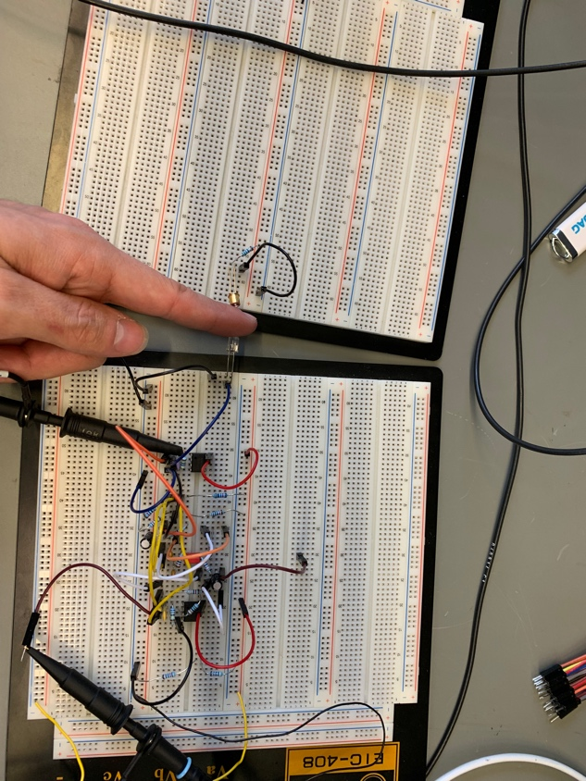
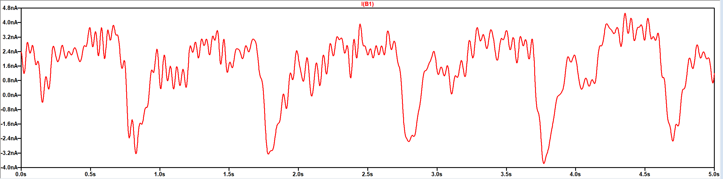
Dimensionierung: Signal LED Infrarot
Rohdaten mit Steckbrett
Basis für Auslegung
Keine Infos über den käuflichen SPO2 Sensor

Slide 7
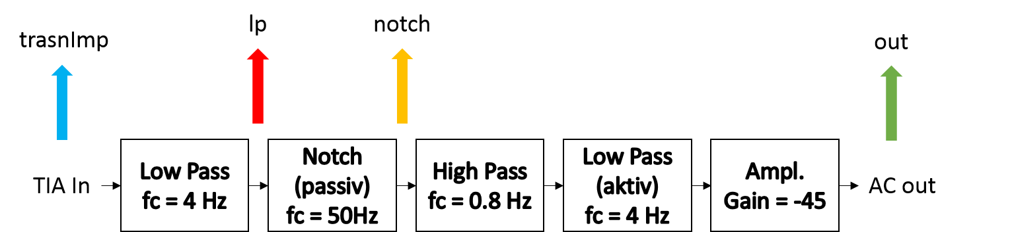
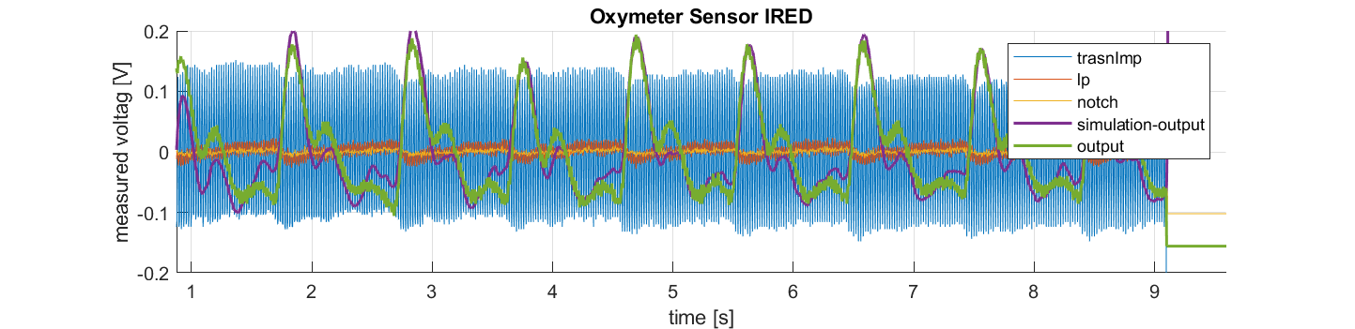
Dimensionierung: Auslegung Filter

Slide 8
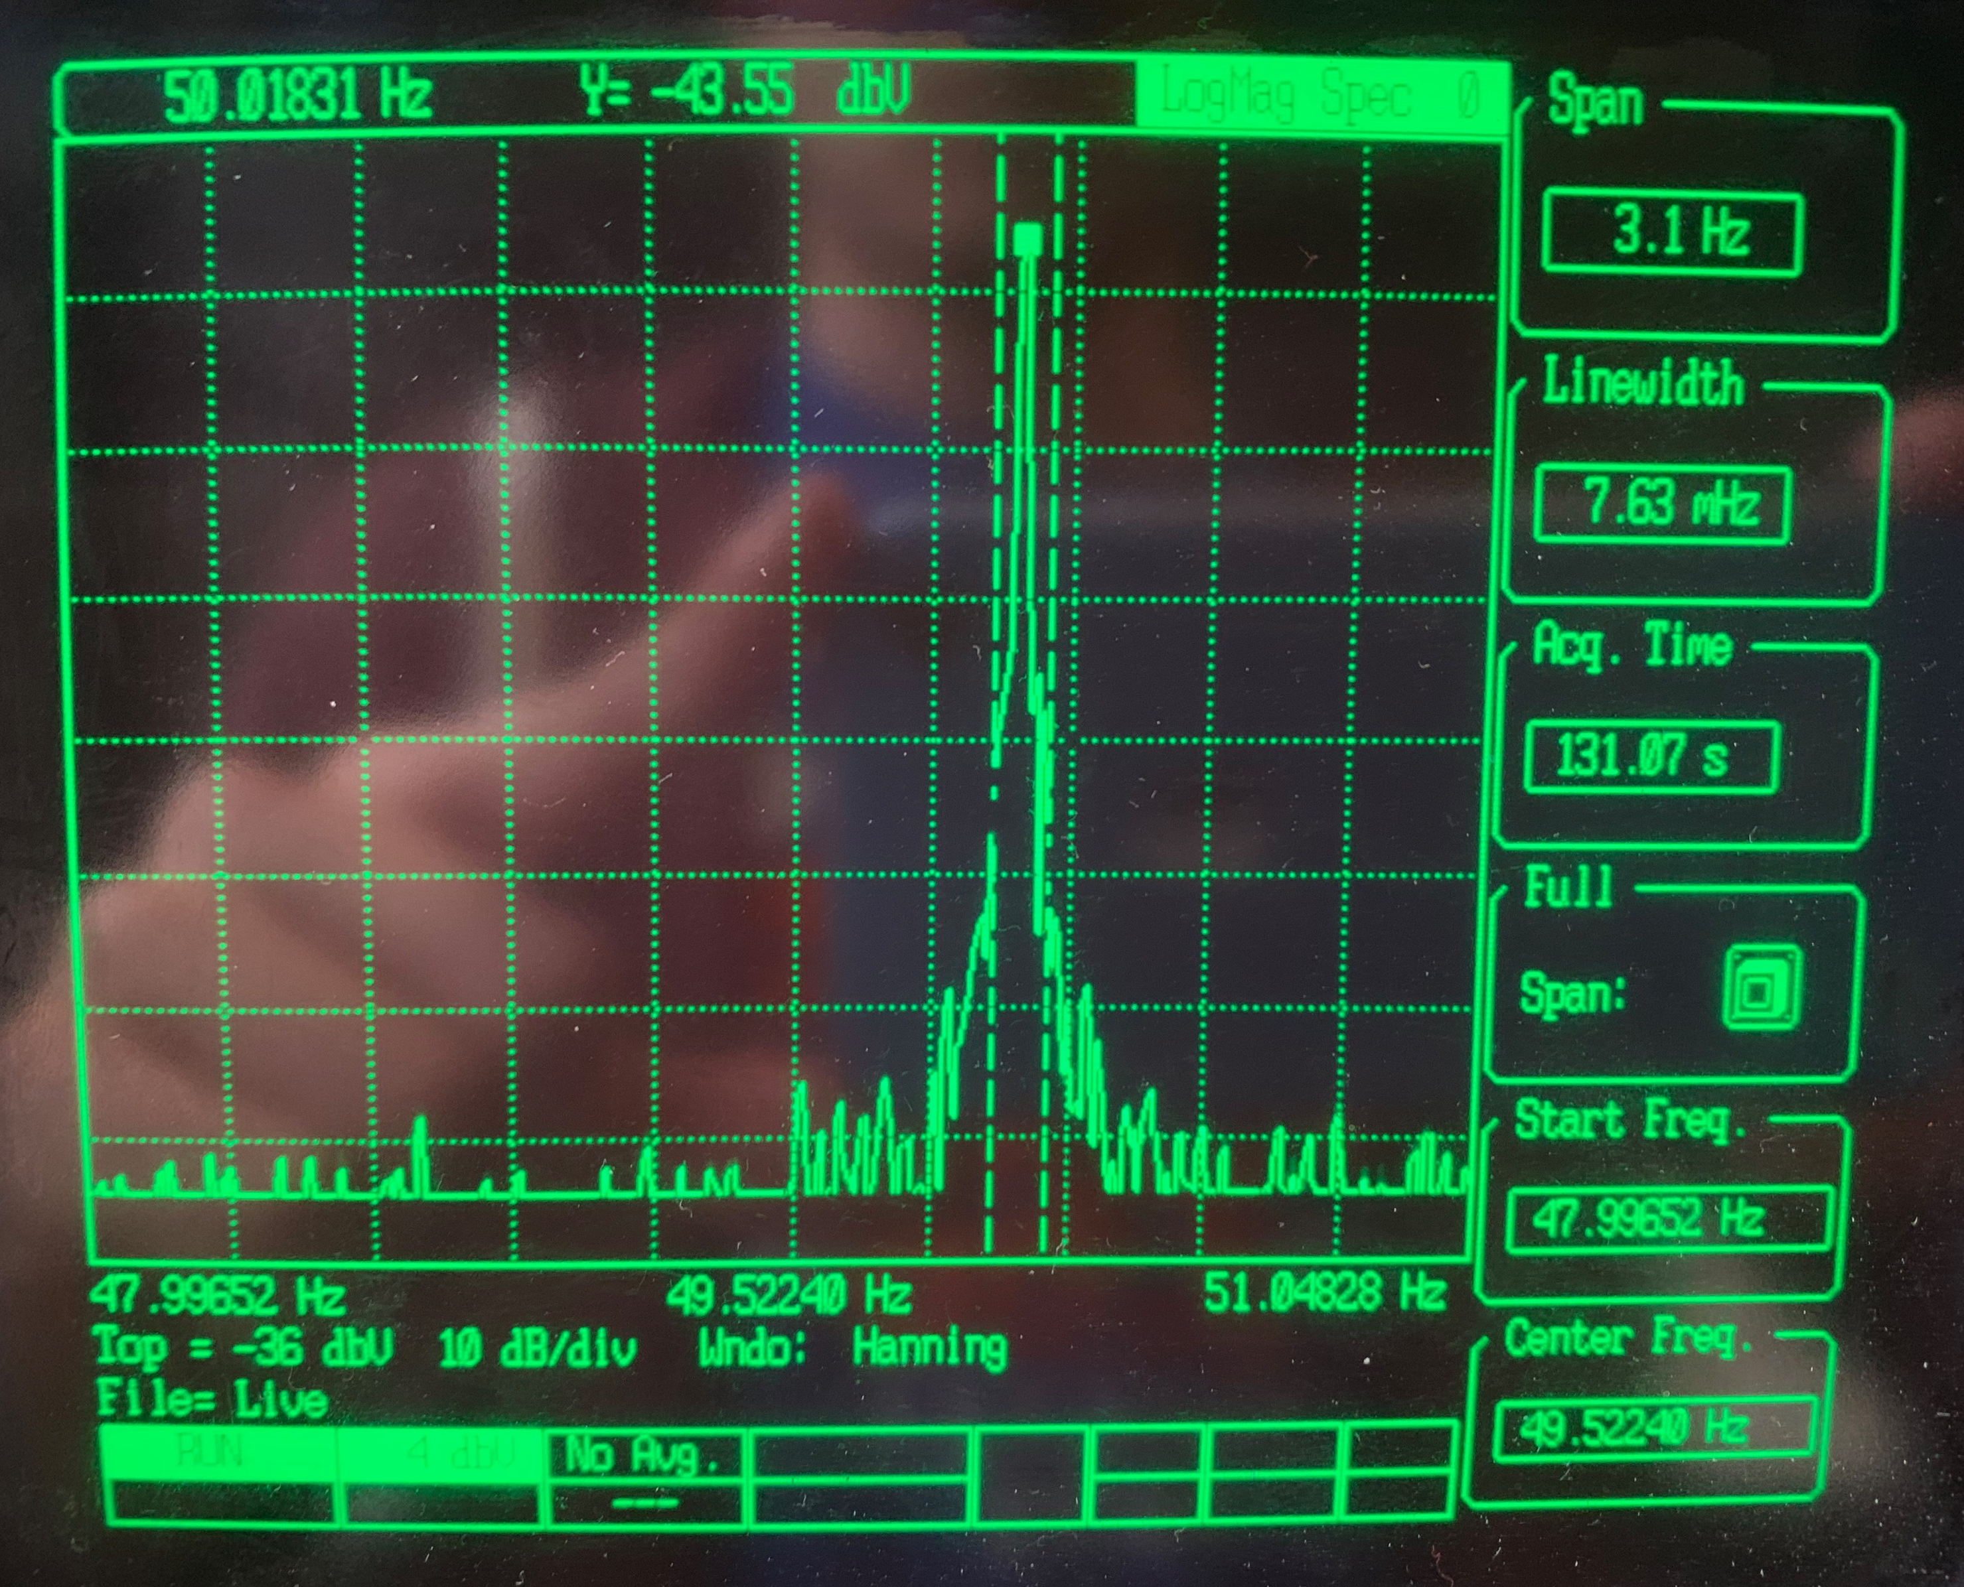
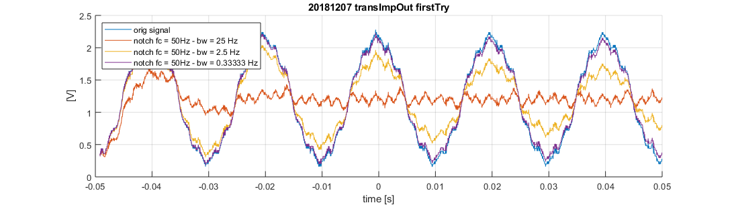
Dimensionierung: Auslegung Notch Filter
Aktiver Notch filter 50 Hz
Steiler ist nicht immer besser

Slide 9
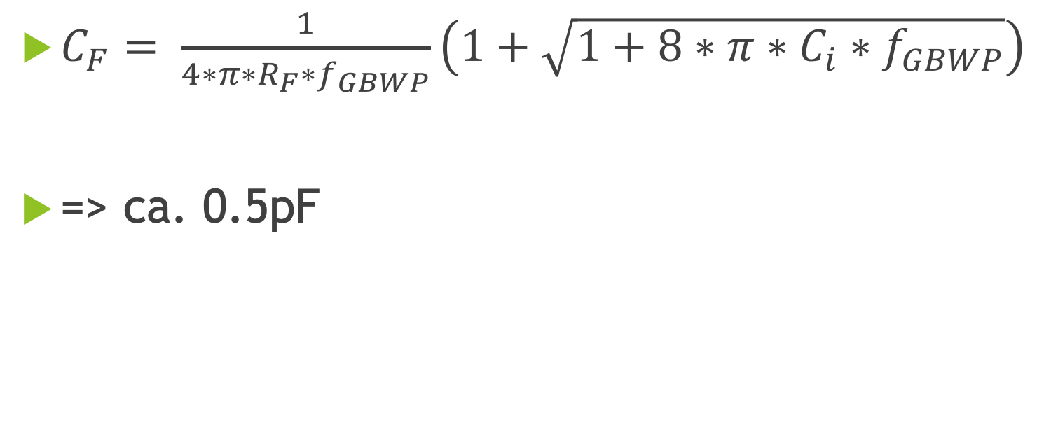
Simulation: Stabilisierung TIA
$C_{F}= \frac{1}{4∗π∗R_{F}∗f_{GBWP}}\left(1+\sqrt{1+8∗π∗C_{i}∗f_{GBWP}}\right)$
=> ca. 0.5pF

Slide 10
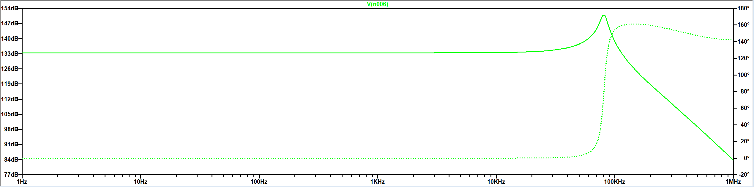
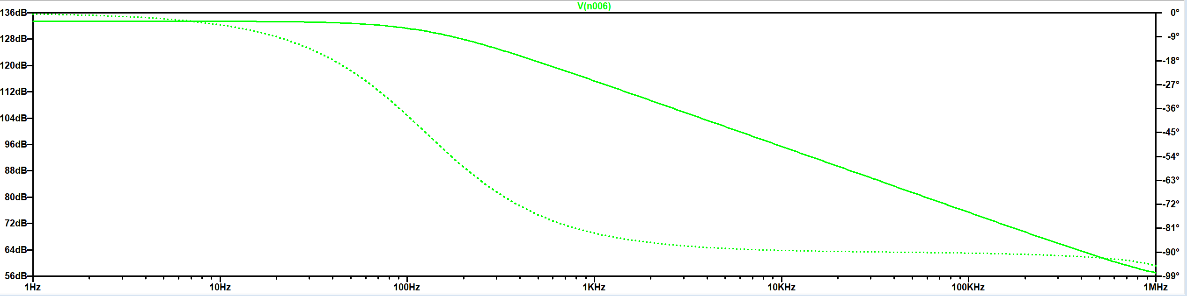
Simulation: Stabilisierung TIA
Instabil ohne Feedback Kondensator
Stabil mit Feedback Kondensator 270pF

Slide 11
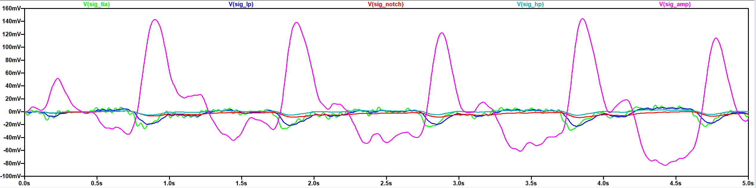
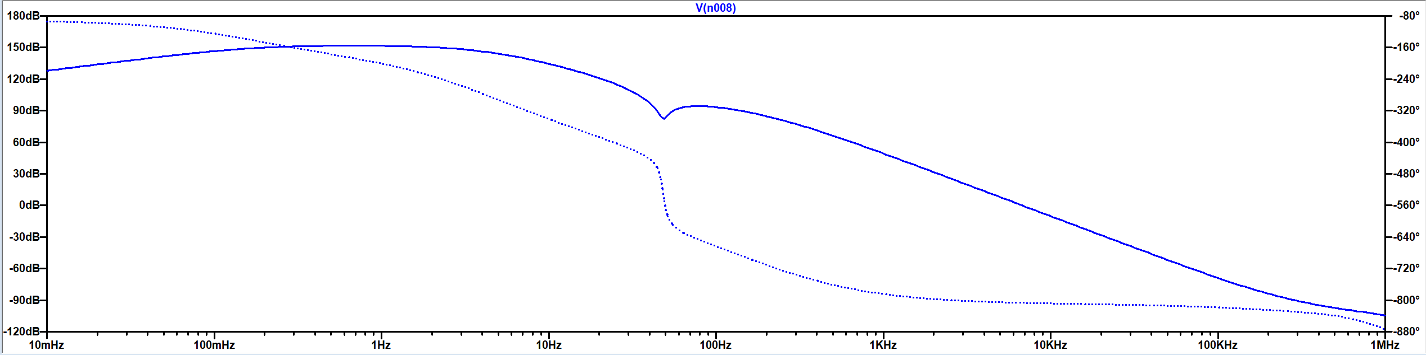
Simulation: Gesamter Pfad

Slide 12
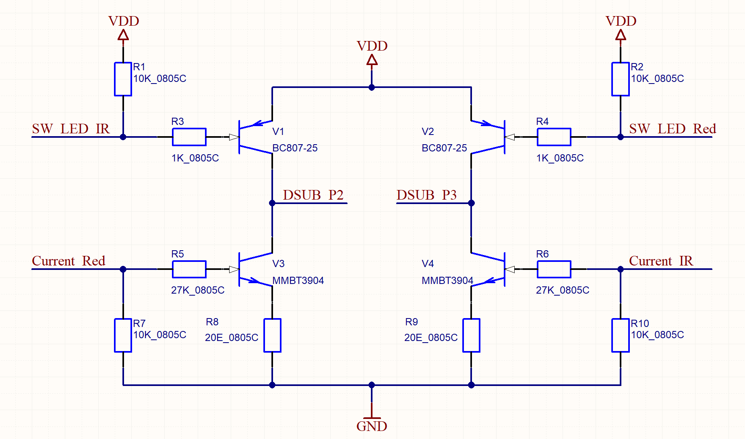
Schema H-Brücke
H-Brücke zum ansteuern der LED‘s
Strom über DAC einstellbar

Slide 13
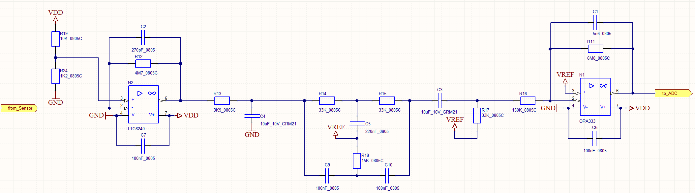
Schema Filter, Verstärker
TIA
LP, Notch, HP, LP
Verstärker G=45

Slide 14
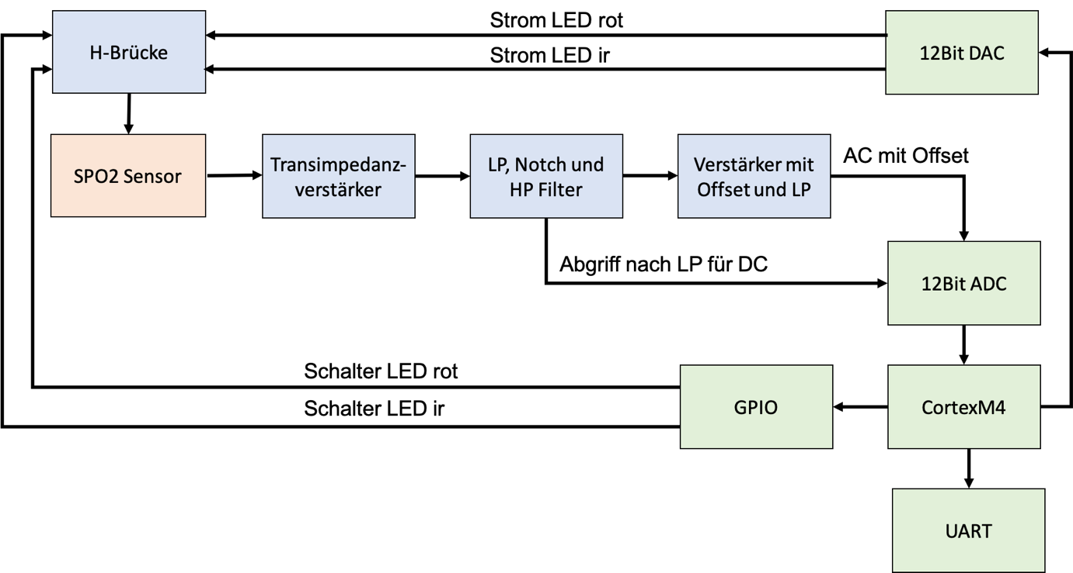
Blockschaltbild
PCB
Sensor
STM32F407 Discovery

Slide 15
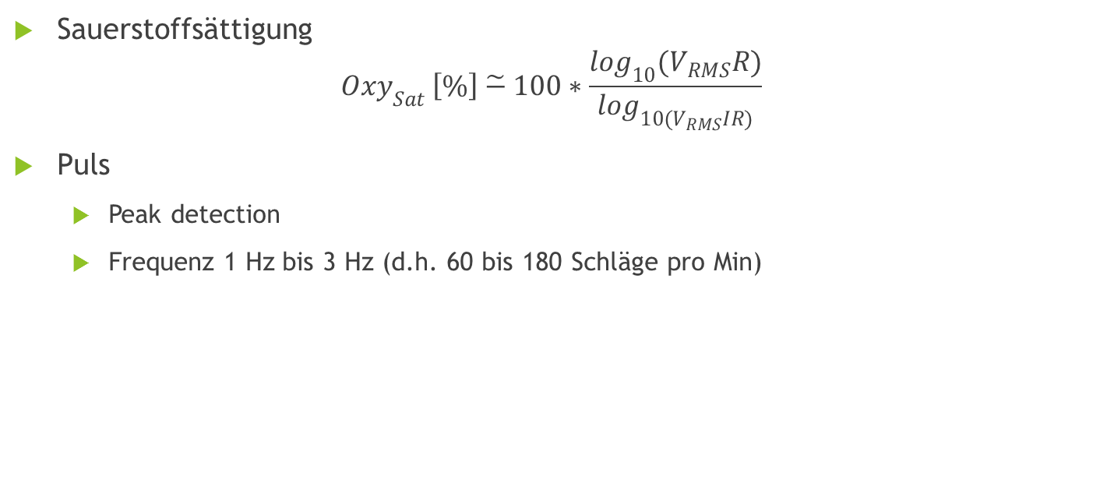
Berechnungen: Puls und Sauerstoffsättigung
Sauerstoffsättigung
$${Oxy}_{Sat} \left[\%\right] \tilde{−} 100∗\frac{\log_{10}(V_{RMS}R)}{\log_{10(V_{RMS}IR)}}$$
Puls
Peak detection
Frequenz 1 Hz bis 3 Hz (d.h. 60 bis 180 Schläge pro Min)

Slide 16
Demo Projekt
Implementation Matlab
Implementation Mikrocontroller

Slide 17
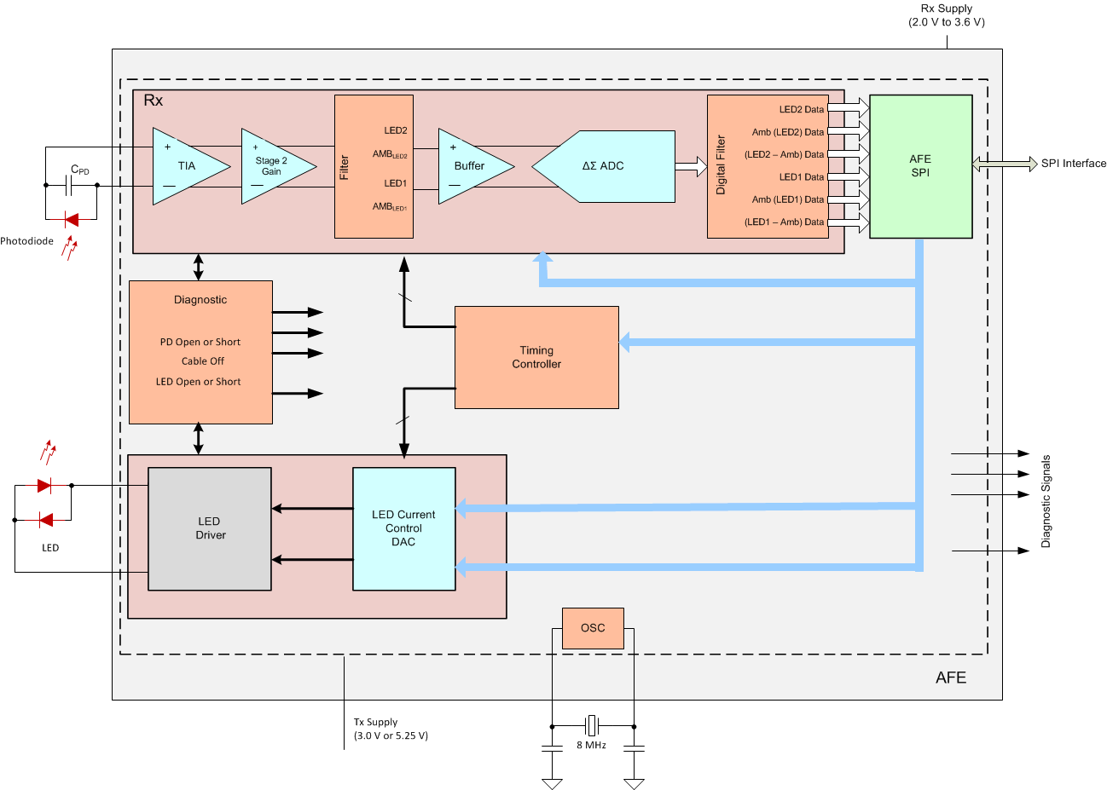
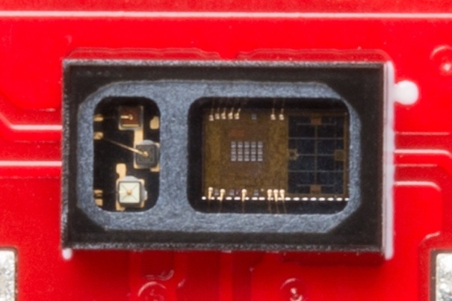
Vergleich zu anderen Produkten
MAX30105
AFE4490

Slide 18
Fazit und Schlusswort

Slide 19
Fragen

